Slide 1
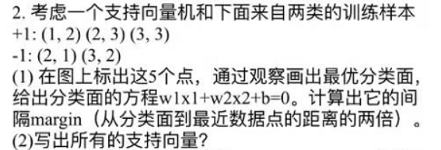
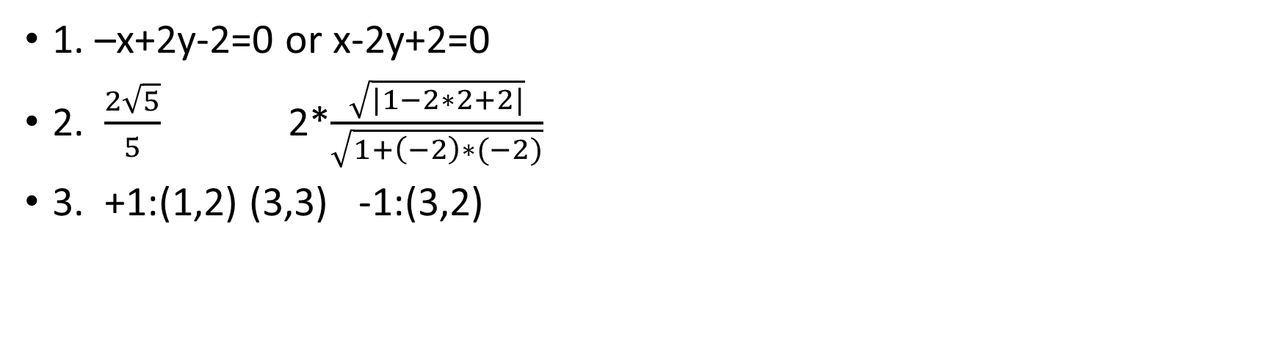
第二题
1. –x+2y-2=0 or x-2y+2=0
2. $\frac{2\sqrt{5}}{5}$ 2*$\frac{\sqrt{|1−2∗2+2|}}{\sqrt{1+\left(−2\right)∗(−2)}}$
3. +1:(1,2) (3,3) -1:(3,2)

Slide 2
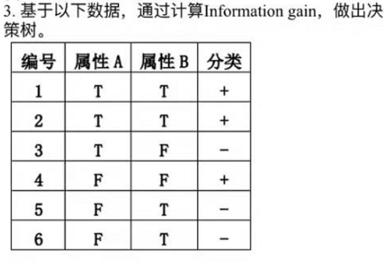


第三题
①.当前增益
②分别计算属性A和属性B的增益
以A分类后的信息熵：
以B分类后的信息熵：
以A分类的信息增益为：Gain(A)=1-0.918=0.082
以B分类的信息增益为：Gain(B)=1-1=0
因此，以属性A作为初始分支条件。

Slide 3


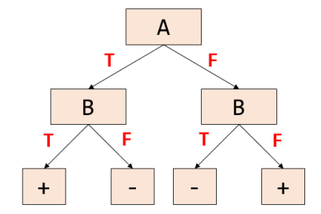
第三题
③.当A=T时，对属性B划分的增益
A=T的信息熵： Info_AT=
对属性B划分，
gain(B,AT) =
同理，当A=F时，
gain(B,AF) =
因此，决策树为：

Slide 4
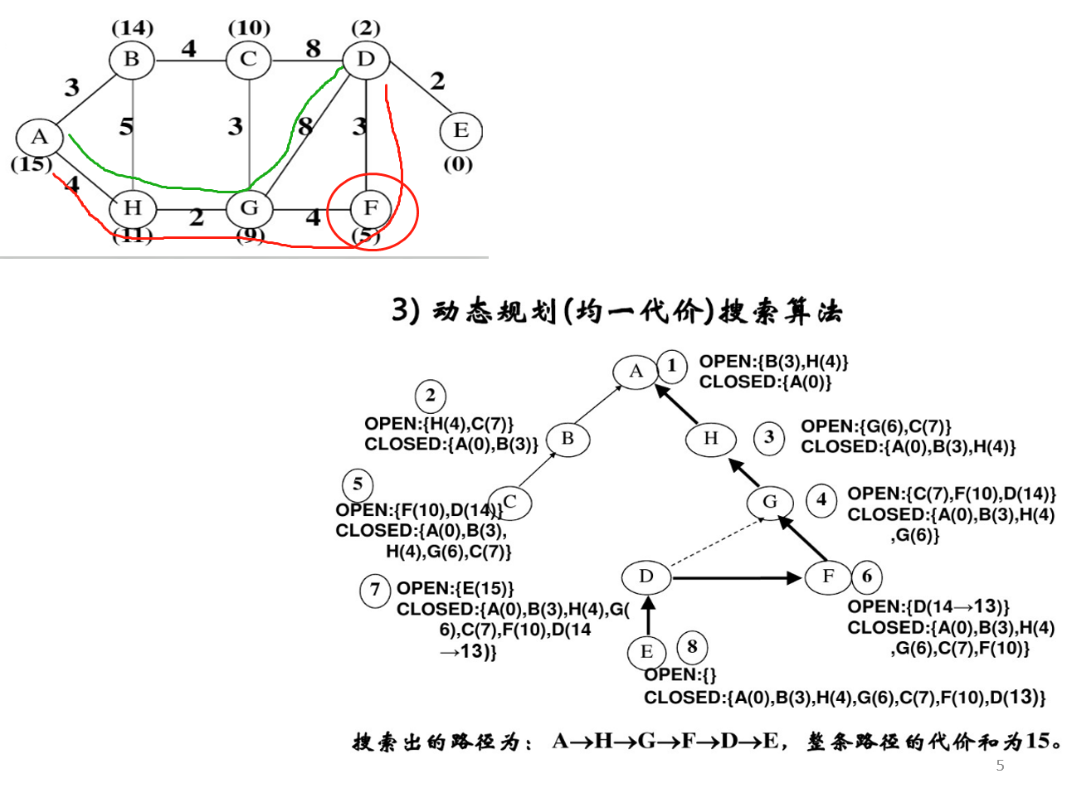
点F加入之后，红色路径的代价AHGFD（13=4+2+4+3）比绿色路径代价AHGD（14=4+2+8）小，所以选红色最优路径。注：只看路径代价

Slide 5
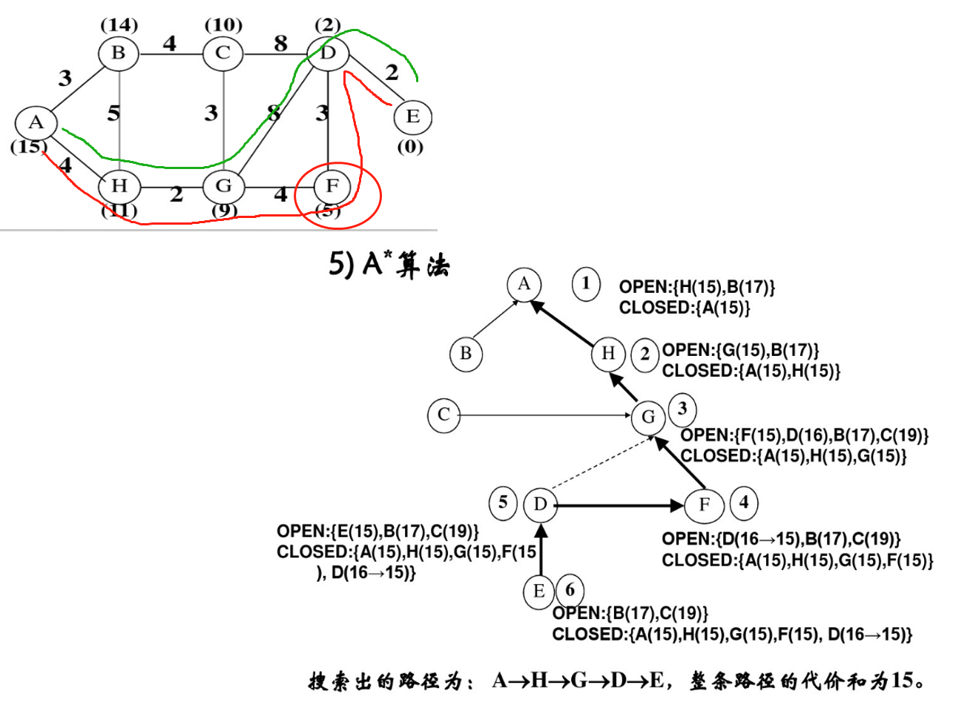
点F加入之后，红色路径的代价AHGFD（15=4+2+4+3+2【D点的H值】）比绿色路径代价AHGD（16=4+2+8+2【D点的h值】）小，所以选红色最优路径【代价和4+2+8+2【D到E的路径代价】】。
A*算法的搜索路径为A→H→G→F→D→E

Slide 6
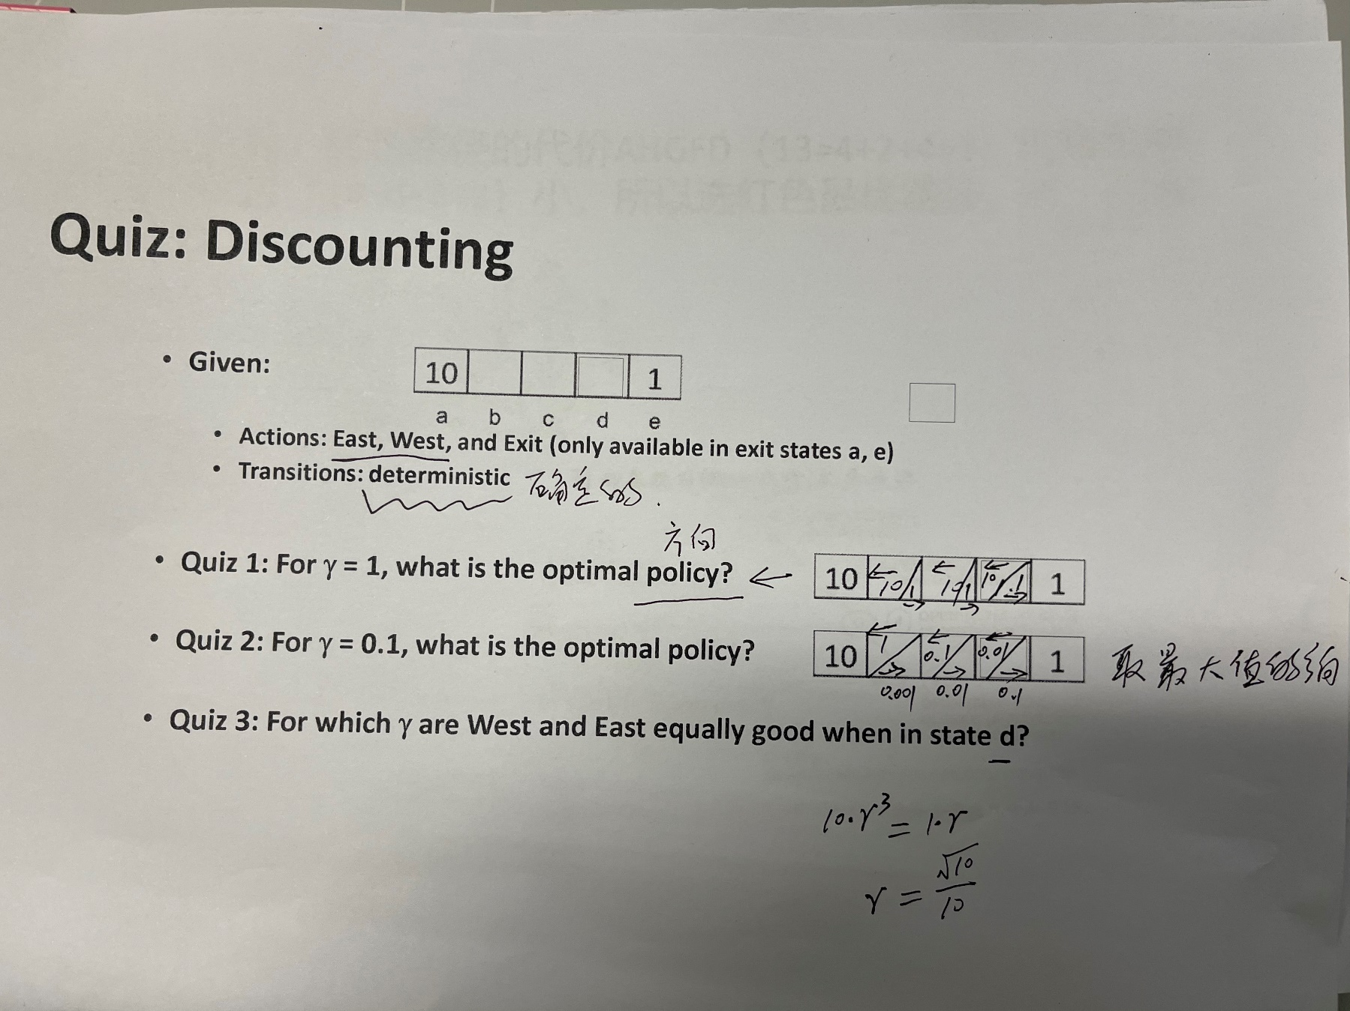
Quiz: Discounting

Slide 7
Model-based 与 Model-free的区别与联系
联系：都属于强化学习算法
如果你想查看这个强化学习算法是model-based还是model-free的，你就问你自己这个问题：在agent执行它的动作之前，它是否能对下一步的状态和回报做出预测，如果可以，那么就是model-based方法，如果不能，即为model-free方法。
model-based：直接对环境进行建模（基于MDP的建模）
model-free：一种经典的例子就是Q-learning，Q值的更新目标由Bellman方程定义，更新的方式可以有TD（Temporal Difference）等，这种是基于值迭代的方法，类似的还有基于策略迭代的方法以及结合值迭代和策略迭代的方法，这些方法由于没有去对环境进行建模，因此他们都是Model-free的方法

Slide 8
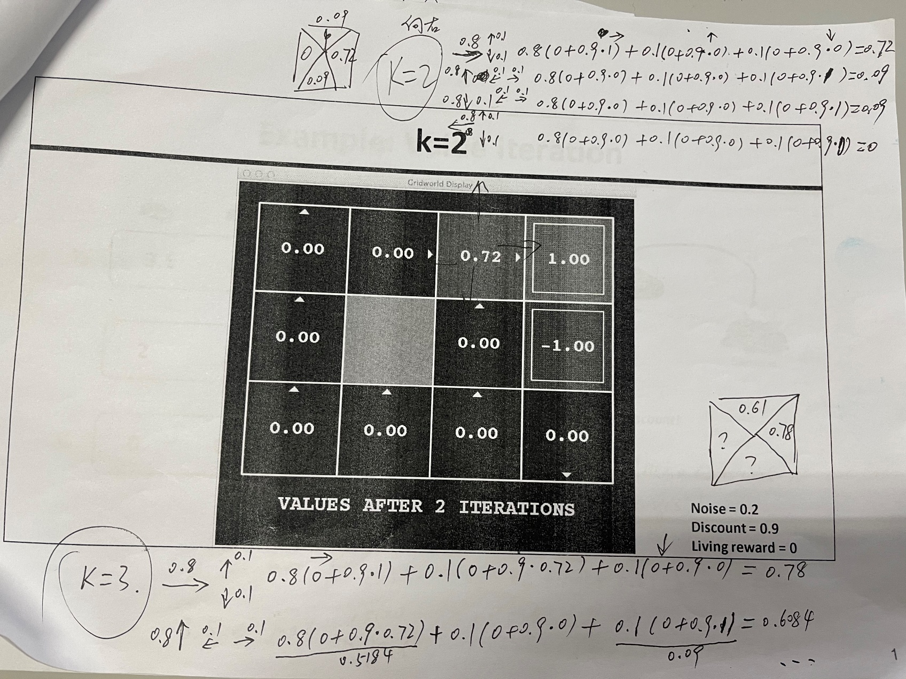
迷宫寻宝游戏的计算

